Slide 1
Интегрисани здравствени информациони систем
Проф.др.Берислав Векић
државни секретар Министарства здравља

Slide 2
ШТА ЈЕ ТО ИЗИС?
Интегрисани здравствени информациони систем Републике Србије представља централни електронски систем, у коме се чувају и обрађују сви медицински и здравствени подаци пацијената, подаци здравствених радника и сарадника, подаци здравствених установа, здравствене интервенције и услуге извршене у здравственим установама, подаци електронских упута и електронских рецепата, подаци о заказивању за специјалистичке прегледе, дијагностичке процедуре и хируршке интервенције
Функционалности система се могу користити на два начина:
Директно у систему са ауторизованом најавом корисника на порталу ИЗИС-а
Коришћењем строго дефинисаних веб сервиса, уколико се користи софтверска апликација трећег произвођача, која је интегрисана са ИЗИС-ом.

Slide 3
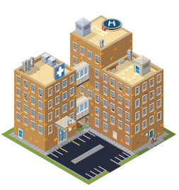
ЗДРАВСТВЕНИ СИСТЕМ И ПРАВИЛА УПУЋИВАЊА ПАЦИЈЕНТА У Р. Србију
Здравствене здравствена заштита се обавља на примарном, секундарном и терцијарном нивоу
на примарном нивоу су Домови здравља (изабрани лекари)
на секундарном нивоу су болнице, које пружају амбулантно лечење и/или болничко лечење
на терцијарном нивоу су Клинички центри, Клинике, Институти и Клиничко-болнички центри.
Notes:
Уколико Дом здравља није у могућност да пружи одговарајућу здравствену заштиту, изабрани лекар упућује пацијенте на секундарни ниво.
Када здравствени проблем пацијента превазилази техничке услове болнице, или је потребно стручно мишљење највишег нивоа здравствене заштите, пацијент се упућује на терцијарни ниво.

Slide 4
Недостатци здравственог система
Проблеми:
Не транспарентне и не реалне листе чекања
Отежан пут пацијента у остваривању права на здравствену услугу
Пацијент долази на преглед без потврде да ће бити прегледан
III
Упути / Рецепти
II
Упути
I
Рецепти

Slide 5
Нови концепт рада у здравственим установе
Нови концепт Интегрисаног здравственог информационог система (Мој Доктор - mojdoktor.gov.rs)
За сваки ресурс (лекар/дијагностички апарат/амбуланте) у систему се креирају термини за пријем пацијента
Заказивање путем националног call – center код изабраног лекара
Лекар (изабрани лекар/ специјалиста) из своје амбуланте заказује преглед пацијенту
Лекар специјалиста креира упуте за даља испитивања пацијета
Сви подаци који се уносе од стране лекара на националном нивоу (упути, рецепти, извештаји и сл.) се прикупљају у електронски медицинско досије (ЕМД) пацијента.
Приступ подацима у ЕМД мора бити у непосредној вези са остваривањем здравствене заштите пацијената, током прегледа
Подаци се чувају у централном систему

Slide 6
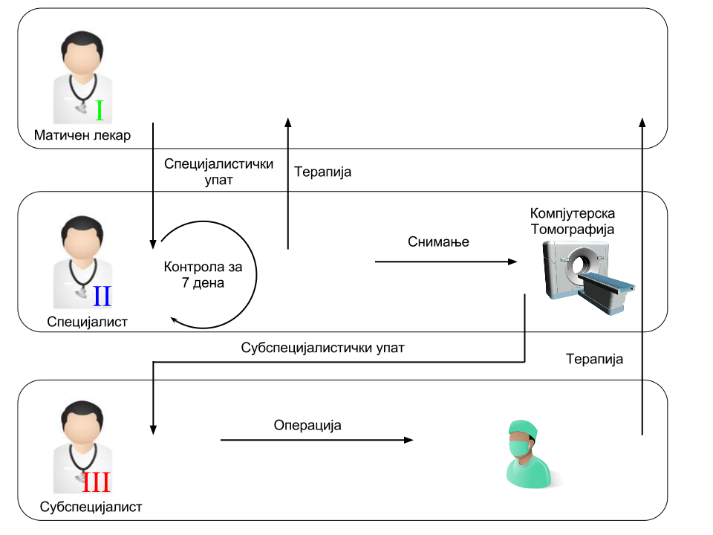
ПРАВИЛА УПУЋИВАЊА ПАЦИЈЕНТА

Slide 7
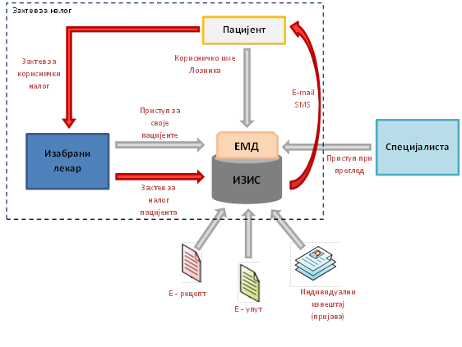
Електронски Медицински Досије

Slide 8
ЕЛЕКТРОНСКИ ЗДРВСТВЕНИ КАРТОН (езк)
Могућности модула за бизнис интелегенцију су неограничени
Извештаје могу користити надлежне институције, менаџмент здравствене установе или лекари током научно-истраживачког рада

Slide 9
Повољности из система
Олакшава се пут пацијенту у здравственом систему - од изабраног лекара на примарном нивоу, па до утврђивања дијагнозе на вишем нивоу (секундар и/или терцијар)
Пацијент се НЕ враћа код изабраног лекара по упуте по препоруци лекара специјалисте
Лекар специјалиста даје упуте са термином за даља испитивања пацијента, као унутар здравствене установе, тако и изван своје здравствене установе
III
Упути
Рецепти
II
Упути
I
Рецепти

Slide 10
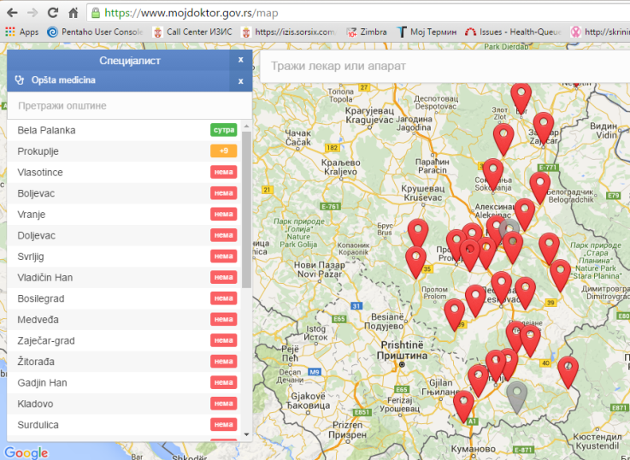
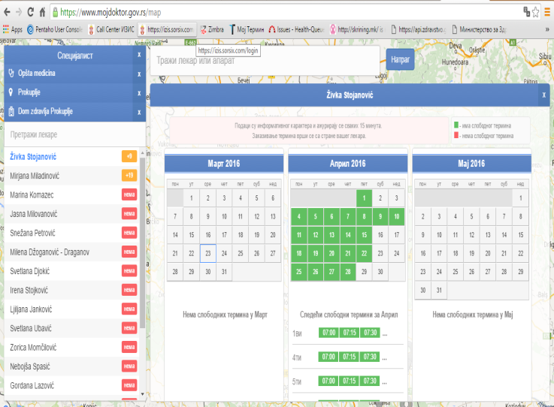
Имплементација
31 Децембар 2015
Систем комплетно испоручен и спреман за коришћење
1 Март 2016
Дисеминација по установама
Нема корисника у систему
31 Август 2016
Све установе су у систему и обучене за рад
Систем користи ~ 3.5 милиона становника Србије
30 Септембар 2016
Све установе су у систему и обучене за рад
Систем користи ~ 3.8 милиона становника Србије

Slide 11
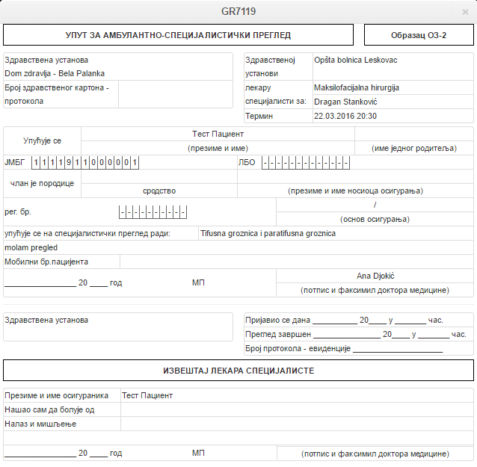
Е-УПУТ
Е - упут
Изабрани лекар
ПРЕГЛЕД
Пацијент
Специјалиста
Подсистем
е - упут

Slide 12
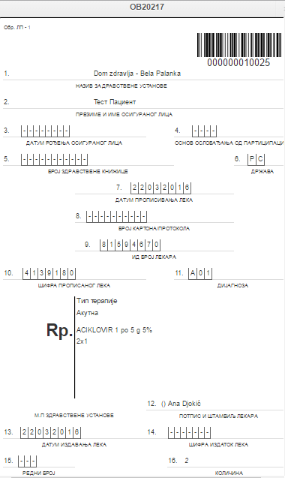
Е-РЕЦЕПТ
Подсистем е - рецепт
Реализација рецепта
Апотека
Фармацеут
Е - рецепт
Изабрани лекар
ПРЕГЛЕД
Пацијент

Slide 13
Повољности из система
Заказивање дијагностичких процедура ( CT, MRI и Ртг.) ради специјалиста из своје амбуланте током прегледа
Детаљни регистар медицинске опреме, са фрекфенцијом искоришћености
Изградња детаљног медицинског досијеа на националном нивоу за сваког грађанина републике Србије
Пацијенти долазе у заказаном термину на преглед, код одређеног специјалисте у здравственој установи

Slide 15
Како се користи систем по типовима установа

Slide 16
ДЕФИНИСАНИ ТЕРМИНИ У СИСТЕМУ

Slide 17
УКУПАН БРОЈ РЕЦЕПАТА У СИСТЕМУ

Slide 18
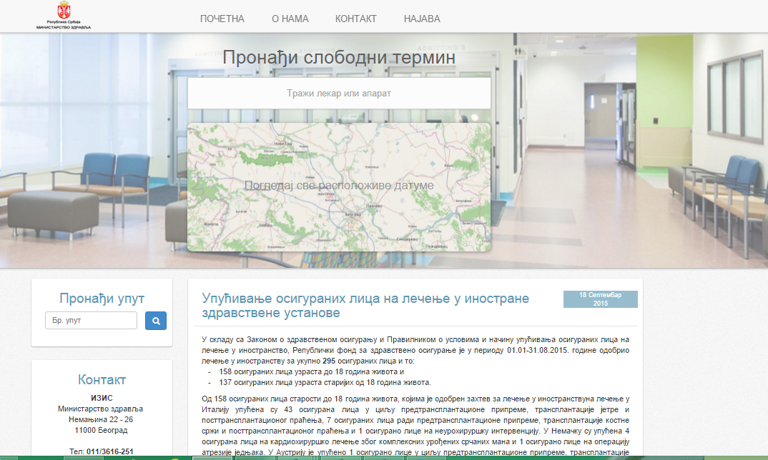

Slide 19
ХВАЛА НА ПАЖЊИ

